Slide 1
02
输入
大模型基础、上下文与
Prompt产品化设计
上下文
生成
产品
从一次好回答，到可重复交付的AI产品
第一阶段 · 第02课

Slide 2
02
课程任务
今天回答四个问题
01
02
03
04
怎样生成？
能看到什么？
Prompt怎样写？
怎样变成产品？
逐步生成
上下文窗口
产品定义
交互与风险
生成 → 上下文 → 结构化Prompt → 产品化
AI 产品经理系统课程 · 第一阶段
课程任务
02
Notes:
第2页｜课程任务 逐页内容：课程生产/第一阶段/第02课_大模型基础、上下文与Prompt产品化设计_重做工作区/09_PPT结构与逐页内容 老师讲解：课程生产/第一阶段/第02课_大模型基础、上下文与Prompt产品化设计_重做工作区/05_老师版讲义

Slide 3
02
课程任务
大模型的“大 ” 体现在哪里？
参数量大
参数量大
参数越多，模型内部可以表达的规律通常越复杂。
它面对复杂问题时，不容易只依赖一个简单规律。
可以把参数类比成组织里面的员工数。
Claude Fable 的6T就是指的参数量。
参数量小
苹果 → 水果
苹果 → 红色或绿色
苹果 → 可以食用
苹果 → Apple公司
苹果 → 手机品牌
苹果 → 不同上下文中含义不同
苹果 → 与乔布斯、iPhone、Mac有关
苹果 → 水果
参数量代表的是潜在容量，不直接等于聪明程度。
AI 产品经理系统课程 · 第一阶段
课程任务
02
Notes:
参数可以理解为模型内部大量可调整的“旋钮”。
训练模型的过程，就是不断调整这些旋钮，让模型学会：
哪些词经常一起出现
一句话表达了什么意图
不同知识之间有什么联系
不同任务应该怎么回答
什么样的内容更符合人类要求
参数越多，模型内部可以表达的规律通常越复杂。
可以把它类比成一个组织：
参数少，相当于只有几十个员工
参数多，相当于有几万、几十万个员工
每个员工只负责非常小的一部分判断
大量员工协同后，才能处理复杂问题
但这里要注意：
参数量代表的是潜在容量，不直接等于聪明程度。
就像：
大脑更大，不一定更聪明
公司员工更多，不一定效率更高
硬盘更大，不代表里面的内容更有价值
学生看过的书更多，也不代表真正理解得更好
参数多，只是说明模型有更大的空间去容纳复杂规律。

Slide 4
02
课程任务
大模型的“大 ” 体现在哪里？
训练数据量大
传统AI模型通常只学习某一个领域的数据，但大模型训练的数据非常广泛，很可能是大模型公司能获取到的人类所有已知知识。
模型不是把所有资料原封不动地存进数据库，而是从大量数据中学习规律和关联。
能力范围大
传统AI通常是“一个模型，一个任务”。比如推荐模型、风控模型、OCR模型、情感模型。
大模型可以通过不同指令完成很多不同任务，如总结文章 、撰写文案 、翻译内容、分类投诉 、提取信息。
大模型不是一个具体功能，而是一个可以承载大量功能的通用能力底座。
AI 产品经理系统课程 · 第一阶段
课程任务
02
Notes:
传统AI通常是“一个模型，一个任务”。
例如：
推荐模型负责推荐
风控模型负责判断风险
OCR模型负责识别文字
情感模型负责判断正负面
翻译模型负责翻译
大模型最大的变化是：
同一个模型，可以通过不同指令完成很多不同任务。
例如，同一个大模型可以：
总结文章
撰写文案
翻译内容
分类投诉
提取信息
编写代码
分析原因
模拟客服
设计方案
解释概念
这意味着，“大”不仅是模型本身大，也是它能够覆盖的任务空间大。
从产品经理的角度看，这是最重要的一层：
大模型不是一个具体功能，而是一个可以承载大量功能的通用能力底座。

Slide 5
02
课程任务
大模型的“大 ” 体现在哪里？
量变引起质变：规模扩大后，模型出现了过去小模型不明显具备的能力
学习的是规律，而不是固定答案：小模型更像记住一些题型和解法，大模型开始形成一种处理陌生题目的能力。
为什么参数多不一定更聪明？
AI 产品经理系统课程 · 第一阶段
课程任务
02
Notes:
这类似于：
一只蚂蚁只能完成简单行为
大量蚂蚁组成蚁群后，可以筑巢、觅食和协作
单个神经元能力非常有限
大量神经元连接后，形成复杂认知能力
单个参数并不“聪明”。
甚至十亿个参数中的某一个参数，也没有明确的知识含义。
真正的能力来自：
大量参数之间形成的复杂协同关系。
所以，“大模型的智能”不是存放在某一个位置，而是分布在整个网络结构中。
小模型或传统规则系统，往往是把一个问题拆得非常明确：
输入是什么
判断条件是什么
输出是什么
例如：
投诉中出现“人身安全” → 紧急
投诉中出现“退款” → 售后类
订单金额超过1万元 → 人工审核
这种方式依赖人为提前定义规则。
但现实语言非常复杂。
例如，用户可能不会直接说“我遇到人身安全问题”，而是说：
司机一直跟着我，已经到小区门口了，我现在不敢下车。
规则系统可能识别不到，但大模型可以根据上下文理解：这是一个高风险安全问题。
这是因为大模型学到的不是简单的关键词对应，而是更复杂的语义关系。
因此可以这样理解：
小模型更像记住一些题型和解法，大模型开始形成一种处理陌生题目的能力。
大模型的“大”，表面上指参数多、数据多、算力大；更深层的含义是，规模扩大让模型拥有了足够大的知识和能力容量，能够从一个只完成单一任务的专用模型，变成可以理解语言、处理多种任务和适应新问题的通用能力底座。因此，“大”不是简单地把模型做得更大，而是通过规模让模型的能力发生质变。

Slide 6
02
课程任务
大模型的训练过程：从“会续写”到“会回答”
•
大量阅读，建立基础能力：预训练让模型在海量文本、代码等数据中，通过预测下一个Token学习语言规律、知识关联、代码和基础推理能力。
•
老师示范，学会按要求回答：有监督指令微调用大量“用户指令＋优秀回答”样本，教模型理解任务，并按要求完成总结、翻译、分析、写作等。
•
批改反馈，学会什么是好答案：偏好对齐让模型比较多个回答的好坏，变得更有帮助、清晰、安全；但它不能保证事实准确，也不能彻底消除幻觉。
预训练解决“懂不懂”，指令微调解决“会不会做”，偏好对齐解决“做得好不好”。
AI 产品经理系统课程 · 第一阶段
课程任务
02

Slide 7

03
核心概念
Transformer
大模型理解上下文的底层架构
不是一个产品名，而是一种让模型高效处理「词与词关系」的神经网络架构。
核心问题：模型如何理解上下文？
AI产品经理系统课程 · 第一阶段
核心概念
01

Slide 8
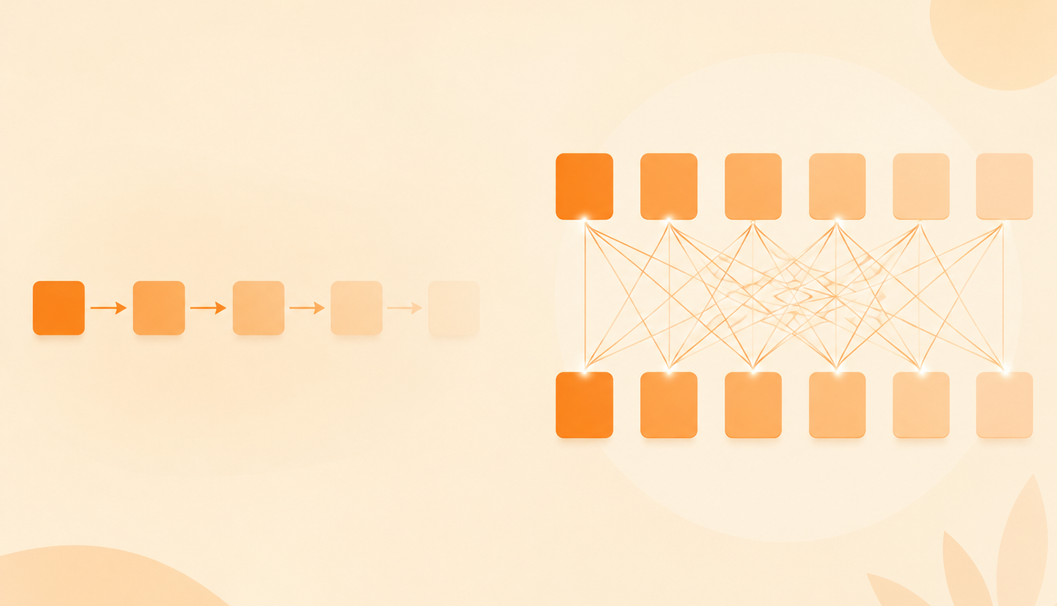
03
核心概念
Transformer 解决了什么问题？
•
传统序列模型：像逐字传话，前面的信息要一层层传到后面；文本越长，关系越容易衰减。
•
Transformer的变化：让每个Token都能直接查看上下文中的其他Token，建立全局关系。
•
关键价值：既提升长距离关系建模，也让训练可以更好地并行化，从而更容易做大。
核心变化：从“顺序传递” → “全局关系建模”
AI产品经理系统课程 · 第一阶段
核心概念
02
Notes:
Transformer是一种通过“注意力机制”，让每个词都能结合上下文中其他词的信息，形成新的理解结果的模型架构。
先讲Transformer解决了什么问题
Transformer出现之前，语言模型常用RNN、LSTM等架构。
这些模型处理一句话，通常更像人逐字阅读：
我 → 喜欢 → 使用 → 人工 → 智能
前一个词处理完，才能继续处理下一个词。
这会带来两个问题。
1. 处理速度慢
必须按顺序计算，难以同时处理整段文本。
句子越长，训练速度越慢。
2. 长距离信息容易丢失
例如：
我去年在北京认识的、后来去上海工作并参与了多个人工智能项目的那个朋友，今天给我打了电话。
模型读到“朋友”或“打电话”时，需要记住很前面的“我去年在北京认识的”这部分内容。
传统模型传递距离越长，前面的信息越容易衰减。
Transformer的解决办法是：
不再让信息只能一个词接一个词地传递，而是让句子中的每个词直接查看其他所有词。
既然同时处理，怎么知道词语顺序
Transformer同时处理多个Token，本身并不知道谁在前、谁在后。
但词序会改变含义：
我喜欢你。
和：
你喜欢我。
词完全一样，顺序不同，意思也不同。
所以模型需要加入位置编码，告诉它：
这是第一个Token
这是第二个Token
两个Token相隔多远
可以理解为给每个词加上座位号。
Token Embedding告诉模型“这个词是什么”，位置编码告诉模型“这个词在哪里”。
两者合在一起，模型才能同时理解词义与顺序。

Slide 9
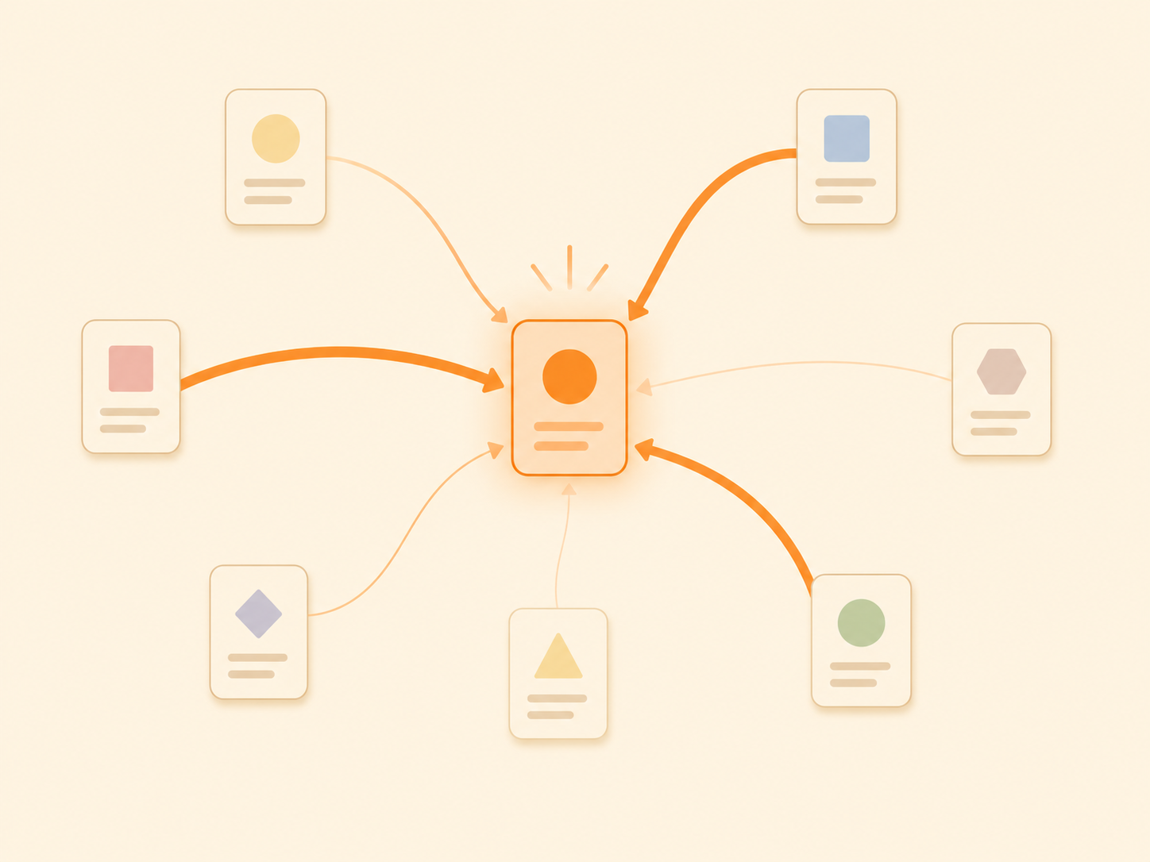
03
核心概念
Self-Attention：每个词都在找相关信息
苹果发布了新款手机，它的价格比上一代更高。
模型处理“它”时，需要判断：它更应该关注“苹果”、还是“新款手机”？
•
注意力不是平均看所有词：而是给不同Token分配不同权重。
•
上下文会改变词义：“苹果”在水果、公司、手机语境中含义不同。
Self-Attention = 让一个词按需吸收上下文信息
AI产品经理系统课程 · 第一阶段
核心概念
03
Notes:
Transformer最核心的机制：Self-Attention
Self-Attention翻译为自注意力机制。
“自”表示一句话内部的信息相互关注。
例如：
苹果发布了新款手机，它的价格比上一代更高。
模型处理“它”时，会计算“它”与其他词之间的关联程度：
词语
与“它”的关系
苹果较强
发布一般
新款手机很强
价格较强
上一代一般
然后，模型把与“它”关系更强的信息组合起来，形成对“它”的上下文理解。
因此，模型理解的并不是孤立的“它”，而是：
与“苹果”“手机”“价格”等信息建立联系之后的“它”。
这就是注意力。
为什么叫“注意力”
可以类比人在开会。
会议上有很多人同时发言，但当讨论“用户退款问题”时，你不会平均关注所有信息，而会重点关注：
用户为什么退款
订单发生了什么
退款规则是什么
哪个部门负责
Transformer也是一样。
它不会平等地处理上下文中的每个词，而是根据当前任务，为不同信息分配不同的注意力权重。
因此，注意力并不意味着模型真的像人一样集中精神，而是一种数学上的信息加权机制。

Slide 10
03
核心概念
Q、K、V：注意力机制的三个角色
可以把它理解成一次“在公司里找资料”的过程：
Query
Key
Value
我现在想找什么？
我这里有什么标签？
真正能提供的信息
例如：谁负责退款规则？
例如：支付、客服、风控
例如：规则细节与处理建议
一句话：用 Query 去匹配 Key，按相关程度读取 Value。
AI产品经理系统课程 · 第一阶段
核心概念
04
Notes:
Q、K、V到底是什么
产品经理课程不必讲公式，但可以用“搜索资料”来解释。
Transformer处理每个词时，会生成三份信息：
Query：我现在想找什么
Key：我这里有什么特征
Value：如果我与你相关，你可以从我这里取走什么信息
可以类比为在公司通讯录里找人。
你需要找：
谁负责支付退款？
这是Query。
每个人的岗位标签：
张三：支付产品
李四：客服运营
王五：推荐算法
这些是Key。
每个人真正掌握的专业信息，是Value。
系统会先比较Query和Key：
“支付退款”与谁最匹配？
发现张三匹配度最高，就更多地读取张三提供的Value。
所以注意力机制可以概括为：
用Query寻找相关信息，通过Key计算相关程度，再按照相关程度提取Value。
为什么要叫Self-Attention
因为Q、K、V都来自同一段输入。
比如一句话中的每个词，都可以：
发出自己的Query
提供自己的Key
携带自己的Value
然后与其他词相互匹配。
因此，一句话中的每个词都会经历：
我现在是谁？ 哪些词和我相关？ 我应该从它们那里吸收多少信息？
处理之后，每个词的表示都会发生变化。
例如，“苹果”这个词原本可能表示水果，也可能表示公司。
在不同句子中：
苹果富含维生素。
经过Self-Attention后，它会更接近“水果”的含义。
苹果发布了新款手机。
经过Self-Attention后，它会更接近“科技公司”的含义。
所以Transformer不是给每个词一个固定解释，而是：
根据上下文，动态生成这个词在当前语境中的含义。

Slide 11

03
核心概念
Multi-Head Attention：多个视角同时看关系
•
一个词可能有多种关系：谁做的、在哪里、什么时候、为什么、指代谁。
•
多头注意力：让不同“头”从不同角度看同一段文本，再把结果汇总。
•
多层堆叠：底层看词和局部关系，高层组合语义、知识和任务目标。
指代
时间
地点
因果
语义
像一个项目会，同时让产品、研发、运营、风控从不同角度分析
AI产品经理系统课程 · 第一阶段
核心概念
05
Notes:
为什么需要多头注意力
一个词与其他词之间，可能存在多种关系。
例如：
小王昨天在上海买了一台电脑。
模型可能需要同时关注：
谁买的：小王
什么时候买的：昨天
在哪里买的：上海
买了什么：电脑
动作是什么：买
单一的注意力可能只擅长捕捉一种关系。
因此Transformer会使用多个“注意力头”，分别学习不同关系：
有的关注主谓关系
有的关注时间
有的关注地点
有的关注指代
有的关注因果关系
有的关注语义相似性
最后再将多个头得到的信息组合起来。
可以类比为：
同一个项目，让产品、研发、运营和风控分别分析，最后汇总成一个更完整的判断。
这就是Multi-Head Attention，多头注意力。

Slide 12
03
核心概念
为什么Transformer让大模型成为可能？
1
上下文理解
每个Token都能根据任务需要，直接吸收相关上下文信息。
2
并行训练
不必完全逐字顺序处理，更适合GPU大规模计算。
3
可堆叠扩展
多层、多头、更多参数，可以持续扩大能力上限。
一句话：Attention让模型会看关系，并行计算让模型能做大。
AI产品经理系统课程 · 第一阶段
核心概念
06
Notes:
1. 上下文理解
模型能够根据上下文动态理解词语，而不是只匹配关键词。
所以它可以完成：
意图识别
信息提取
内容总结
投诉分类
语义搜索
2. 通用任务能力
同一套架构能够处理不同形式的语言任务，不必为每个任务单独设计模型。
3. 可规模化
Transformer支持并行训练，可以配合更大的参数、更多的数据和更强的算力。
所以可以说：
Attention让模型更懂上下文，并行计算让模型有机会变得足够大。

Slide 13
04
会聊天不等于会做产品
同一句话，运行两次，结果会一样吗？
输入完全相同
请先投票
请为一款「销售拜访记录助手」
写一句15字以内的产品介绍。
A 完全一样
B 基本一样
C 可能明显不同
D 不确定
AI 产品经理系统课程 · 第一阶段
01 会聊天不等于会做产品
04

Slide 14
04
会聊天不等于会做产品
投票之后：查看两次真实运行结果
输入完全相同
第1次
第2次
请为一款「销售拜访记录助手」
写一句15字以内的产品介绍。
A 完全一样
B 基本一样
C 可能明显不同
D 不确定
拜访即记录，助销售轻松成单。
智能记录拜访，销售轻松成单。
同一输入，结果可能不同；也可能相同或接近。
AI 产品经理系统课程 · 第一阶段
01 会聊天不等于会做产品
04

Slide 15
05
会聊天不等于会做产品
“帮我整理一下这次销售拜访”，还缺什么？
帮我整理一下这次销售拜访。
请先独立想30秒，再说出至少3项缺失信息。
提示：不要急着写Prompt，先判断这个任务为什么无法验收。
AI 产品经理系统课程 · 第一阶段
01 会聊天不等于会做产品
05
Notes:
第5页｜01 会聊天不等于会做产品 逐页内容：课程生产/第一阶段/第02课_大模型基础、上下文与Prompt产品化设计_重做工作区/09_PPT结构与逐页内容 老师讲解：课程生产/第一阶段/第02课_大模型基础、上下文与Prompt产品化设计_重做工作区/05_老师版讲义 分步揭示第1页：只展示模糊任务，至少收集3项学员答案。

Slide 16
05
会聊天不等于会做产品
收答案后：至少检查这五类信息
帮我整理一下这次销售拜访。
给谁使用？
具体要什么？
哪些不能推测？
怎样算合格？
结果进入什么动作？
AI 产品经理系统课程 · 第一阶段
01 会聊天不等于会做产品
05
Notes:
第5页｜01 会聊天不等于会做产品 逐页内容：课程生产/第一阶段/第02课_大模型基础、上下文与Prompt产品化设计_重做工作区/09_PPT结构与逐页内容 老师讲解：课程生产/第一阶段/第02课_大模型基础、上下文与Prompt产品化设计_重做工作区/05_老师版讲义 互动：先收答案，后揭示五个问题。

Slide 17
06
会聊天不等于会做产品
会使用聊天工具，不等于已经完成AI产品设计
个人使用
产品交付
结果不好，可以继续追问
自己补背景、手工修改
自己判断哪些内容可信
偶尔成功，也可能有帮助
不同用户稳定完成同类任务
产品主动收集必要信息
高风险内容有证据和确认
结果可验收并进入后续流程
训练目标：让专业要求被重复执行。
AI 产品经理系统课程 · 第一阶段
01 会聊天不等于会做产品
06
Notes:
第6页｜01 会聊天不等于会做产品 逐页内容：课程生产/第一阶段/第02课_大模型基础、上下文与Prompt产品化设计_重做工作区/09_PPT结构与逐页内容 老师讲解：课程生产/第一阶段/第02课_大模型基础、上下文与Prompt产品化设计_重做工作区/05_老师版讲义

Slide 18
07
大模型怎样生成答案
大模型生成答案，不是简单找到一条现成答案
搜索引擎
数据库
大模型
找到相关内容或页面
按明确条件返回已有记录
依据当前上下文，逐步生成后续内容
不简单等同
不简单等同
最低必要心智模型｜不是完整技术原理
AI 产品经理系统课程 · 第一阶段
02 大模型怎样生成答案
07
Notes:
第7页｜02 大模型怎样生成答案 逐页内容：课程生产/第一阶段/第02课_大模型基础、上下文与Prompt产品化设计_重做工作区/09_PPT结构与逐页内容 老师讲解：课程生产/第一阶段/第02课_大模型基础、上下文与Prompt产品化设计_重做工作区/05_老师版讲义

Slide 19
08
大模型怎样生成答案
给定当前上下文，模型下一步会做什么？
先提问，再翻页
当前上下文
请先猜一猜
用户输入
＋
已经生成的内容
直接生成完整答案？
查找固定答案？
还是先判断下一个Token？
AI 产品经理系统课程 · 第一阶段
02 大模型怎样生成答案
08
Notes:
第8页｜02 大模型怎样生成答案 逐页内容：课程生产/第一阶段/第02课_大模型基础、上下文与Prompt产品化设计_重做工作区/09_PPT结构与逐页内容 老师讲解：课程生产/第一阶段/第02课_大模型基础、上下文与Prompt产品化设计_重做工作区/05_老师版讲义 分步揭示第1页：让学员先预测生成过程，再展示完整流程。

Slide 20
08
大模型怎样生成答案
大模型怎样一步一步生成答案？
01
02
03
04
05
当前上下文
候选Token
选择一个
加入上下文
继续生成
已有输入与已生成内容
计算后续可能性
按生成策略选择
形成新的前文
直到结束
每生成一步，后续判断的上下文也随之变化。
候选短语仅为可读化教学示意，可能包含一个或多个Token。
AI 产品经理系统课程 · 第一阶段
02 大模型怎样生成答案
08
Notes:
第8页｜02 大模型怎样生成答案 逐页内容：课程生产/第一阶段/第02课_大模型基础、上下文与Prompt产品化设计_重做工作区/09_PPT结构与逐页内容 老师讲解：课程生产/第一阶段/第02课_大模型基础、上下文与Prompt产品化设计_重做工作区/05_老师版讲义

Slide 21
09
大模型怎样生成答案
只增加一句背景，后续为什么会变化？
下班后，我准备去公园……
为了备战周末马拉松，我准备去公园……
可能续写
散步｜跑步｜看花｜见朋友
可能续写
跑步｜训练｜完成五公里
上下文会改变后续候选的可能性；错误或冲突背景也可能误导结果。
AI 产品经理系统课程 · 第一阶段
02 大模型怎样生成答案
09
Notes:
第9页｜02 大模型怎样生成答案 逐页内容：课程生产/第一阶段/第02课_大模型基础、上下文与Prompt产品化设计_重做工作区/09_PPT结构与逐页内容 老师讲解：课程生产/第一阶段/第02课_大模型基础、上下文与Prompt产品化设计_重做工作区/05_老师版讲义

Slide 22
10
大模型怎样生成答案
一个位置，通常不只有一个合理后续
当前上下文
散步
34%
“下班后，
我准备去公园……”
跑步
29%
见朋友
18%
拍照片
11%
其他
8%
候选短语和数字仅为教学示意，不是模型真实Token切分或内部概率。
AI 产品经理系统课程 · 第一阶段
02 大模型怎样生成答案
10
Notes:
第10页｜02 大模型怎样生成答案 逐页内容：课程生产/第一阶段/第02课_大模型基础、上下文与Prompt产品化设计_重做工作区/09_PPT结构与逐页内容 老师讲解：课程生产/第一阶段/第02课_大模型基础、上下文与Prompt产品化设计_重做工作区/05_老师版讲义

Slide 23
11
大模型怎样生成答案
Temperature影响发散程度，不是“正确率按钮”
较低
较高
更集中、更保守
更多样、更发散
≠ 越低越正确
≠ 设为0后绝对一致
不能补充缺失知识
不能替代任务与规则
AI 产品经理系统课程 · 第一阶段
02 大模型怎样生成答案
11
Notes:
第11页｜02 大模型怎样生成答案 逐页内容：课程生产/第一阶段/第02课_大模型基础、上下文与Prompt产品化设计_重做工作区/09_PPT结构与逐页内容 老师讲解：课程生产/第一阶段/第02课_大模型基础、上下文与Prompt产品化设计_重做工作区/05_老师版讲义

Slide 24
12
大模型怎样生成答案
结果不同，与结果错误，是两件事
合理差异
更需要警惕
A｜拜访结束，关键信息自动成稿
B｜让每次客户沟通，都留下可跟进的记录
表达不同，但都可能合理
编造材料中不存在的事实
把未知内容说成确定事实
与给定材料发生冲突
生成无法验证的数据或承诺
不同 ≠ 错误｜先检查是否与任务和证据冲突
AI 产品经理系统课程 · 第一阶段
02 大模型怎样生成答案
12
Notes:
第12页｜02 大模型怎样生成答案 逐页内容：课程生产/第一阶段/第02课_大模型基础、上下文与Prompt产品化设计_重做工作区/09_PPT结构与逐页内容 老师讲解：课程生产/第一阶段/第02课_大模型基础、上下文与Prompt产品化设计_重做工作区/05_老师版讲义

Slide 25
13
大模型怎样生成答案
一次Demo成功，只能证明“这一次可以”
一次成功
用户表达
材料质量
多次运行
一次输入
一次运行
一条满意结果
只能说明
这一次得到可接受输出
是否变化
是否完整
是否稳定
高风险字段
失败处理
是否可信
是否可恢复
Prompt可以降低部分错误，但不能把生成模型变成绝对规则系统。
AI 产品经理系统课程 · 第一阶段
02 大模型怎样生成答案
13
Notes:
第13页｜02 大模型怎样生成答案 逐页内容：课程生产/第一阶段/第02课_大模型基础、上下文与Prompt产品化设计_重做工作区/09_PPT结构与逐页内容 老师讲解：课程生产/第一阶段/第02课_大模型基础、上下文与Prompt产品化设计_重做工作区/05_老师版讲义 本课只建立测试意识，完整评测留到后续课程。

Slide 26
Token和上下文
Notes:
第1页｜课程任务 逐页内容：课程生产/第一阶段/第02课_大模型基础、上下文与Prompt产品化设计_重做工作区/09_PPT结构与逐页内容 老师讲解：课程生产/第一阶段/第02课_大模型基础、上下文与Prompt产品化设计_重做工作区/05_老师版讲义 开场只说课程定位，不展开技术名词。

Slide 27
14
Token与上下文窗口
Token：模型处理和生成信息的基本单位
01
02
03
04
Token不固定等于
自然语言
Tokenizer
Token序列
模型处理
× 一个汉字
× 一个中文词
× 一个英文单词
× 固定长度字符
不同模型可能不同
切分规则
若展示真实切分，必须标明模型或Tokenizer。
AI 产品经理系统课程 · 第一阶段
03 Token与上下文窗口
14
Notes:
第14页｜03 Token与上下文窗口 逐页内容：课程生产/第一阶段/第02课_大模型基础、上下文与Prompt产品化设计_重做工作区/09_PPT结构与逐页内容 老师讲解：课程生产/第一阶段/第02课_大模型基础、上下文与Prompt产品化设计_重做工作区/05_老师版讲义

Slide 28
15
Token与上下文窗口
用户只输入一句话，不代表模型只看到一句话
本次上下文工作区
输出预算
需要为本次生成结果预留空间
具体计算与接口行为依模型而异
内部指令
用户输入
历史对话
上传文档
业务材料
知识片段
界面看不到的内容，也可能占用本次Token空间。
AI 产品经理系统课程 · 第一阶段
03 Token与上下文窗口
15
Notes:
第15页｜03 Token与上下文窗口 逐页内容：课程生产/第一阶段/第02课_大模型基础、上下文与Prompt产品化设计_重做工作区/09_PPT结构与逐页内容 老师讲解：课程生产/第一阶段/第02课_大模型基础、上下文与Prompt产品化设计_重做工作区/05_老师版讲义

Slide 29
16
Token与上下文窗口
上下文窗口：一次调用可使用的有限Token空间
上下文窗口
实际上下文
永久记忆
一次调用可容纳输入与输出Token的有限空间
本次真正放进去的指令、输入和材料
产品是否保存并在未来重新提供
模型已有知识
产品数据库
训练中学到的能力，不等于本次材料
数据存在系统里，不代表已经给模型
系统里有 ≠ 模型这一次看到了
AI 产品经理系统课程 · 第一阶段
03 Token与上下文窗口
16
Notes:
第16页｜03 Token与上下文窗口 逐页内容：课程生产/第一阶段/第02课_大模型基础、上下文与Prompt产品化设计_重做工作区/09_PPT结构与逐页内容 老师讲解：课程生产/第一阶段/第02课_大模型基础、上下文与Prompt产品化设计_重做工作区/05_老师版讲义 具体窗口上限依模型和接口而异。

Slide 30
17
Token与上下文窗口
超出上下文窗口后会造成什么？
容量问题
质量问题
无法提交
内容被截断
早期信息被移除
输出空间不足
系统先摘要或压缩
无关信息太多
多个版本冲突
重要事实埋得太深
材料没有来源和时间
任务本身过于复杂
窗口回答“最多能装多少”｜设计回答“当前应该装什么”
AI 产品经理系统课程 · 第一阶段
03 Token与上下文窗口
17
Notes:
第17页｜03 Token与上下文窗口 逐页内容：课程生产/第一阶段/第02课_大模型基础、上下文与Prompt产品化设计_重做工作区/09_PPT结构与逐页内容 老师讲解：课程生产/第一阶段/第02课_大模型基础、上下文与Prompt产品化设计_重做工作区/05_老师版讲义 截断与报错行为依产品实现而异。

Slide 31
18
Token与上下文窗口
这五类材料，本次应该怎样提供？
本次拜访转写
客户基本资料
产品方案说明
全部CRM记录
公司所有资料
含说话人标签
当前商机阶段
本次讨论版本
过去三年的crm记录
产品、制度、培训
01
02
03
必须提供
按需提供
暂不需要
判断提示：删除这项信息，哪一项目标输出会明显变差？｜时间 3分钟
AI 产品经理系统课程 · 第一阶段
03 Token与上下文窗口
18
Notes:
第18页｜03 Token与上下文窗口 逐页内容：课程生产/第一阶段/第02课_大模型基础、上下文与Prompt产品化设计_重做工作区/09_PPT结构与逐页内容 老师讲解：课程生产/第一阶段/第02课_大模型基础、上下文与Prompt产品化设计_重做工作区/05_老师版讲义 先练习，不在屏幕显示老师答案。

Slide 32
从目标开始
Notes:
第1页｜课程任务 逐页内容：课程生产/第一阶段/第02课_大模型基础、上下文与Prompt产品化设计_重做工作区/09_PPT结构与逐页内容 老师讲解：课程生产/第一阶段/第02课_大模型基础、上下文与Prompt产品化设计_重做工作区/05_老师版讲义 开场只说课程定位，不展开技术名词。

Slide 33
19
从目标输出反推上下文
这段prompt写的好么？
你是一位非常资深、非常专业、逻辑严密、洞察敏锐、表达清晰的销售专家。请认真、全面、深入地分析下面的内容，输出一份高质量、专业、有价值、让人满意的销售拜访总结。
AI 产品经理系统课程 · 第一阶段
04 从目标输出反推上下文
19
Notes:
谁使用结果；
在什么场景使用；
要输出什么字段；
什么叫“高质量”；
依据哪些材料；
哪些内容不得推测；
缺失信息怎么办。
结论
形容词多，不代表任务定义清楚；角色写得长，也不能替代输出、输入和规则设计。

Slide 34
20
从目标输出反推上下文
建立“输出—输入—处理”的顺序
01
02
03
04
05
用户与时点
目标输出
验收标准
必要信息
Prompt与流程
谁在何时用
要交付什么
怎样算可用
模型需要什么
最后组织处理
这是产品设计顺序，不是系统运行顺序。
AI 产品经理系统课程 · 第一阶段
04 从目标输出反推上下文
20
Notes:
第一步：定义使用结果的人和时点
不是抽象问“用户是谁”，而是问：
哪个角色；
在完成什么工作时；
为什么需要这份结果；
结果之后还要做什么。
第二步：定义目标输出
明确最终需要交付的内容、字段、结构和去向。
第三步：定义验收标准
明确怎样判断结果可以继续使用，而不只是“看起来不错”。
第四步：反推必要输入和上下文
每项信息都要回答：如果没有它，哪项输出或判断无法完成？
第五步：再设计模型处理
包括结构化Prompt，以及后续课程中的Workflow、RAG、工具调用等。当前只进入Prompt。
教师强调
“输出—输入—处理”是产品设计顺序，不代表真实系统运行时输出先于输入发生。

Slide 35
21
从目标输出反推上下文
用户与使用时点
一线销售
销售主管
客户
CRM系统
回顾信息、完成记录、推进下一步
客户诉求、异议、承诺、待办
判断商机、发现风险、辅导销售
阶段判断、风险、关键缺口、辅导建议
确认双方共识
会议结论、双方行动项、时间节点
形成结构化记录
固定字段、格式、必填项、可追溯事
本课统一假设｜一线销售在拜访后10分钟内检查AI草稿、录入CRM并准备跟进。
AI 产品经理系统课程 · 第一阶段
04 从目标输出反推上下文
21
Notes:
首要用户是一线销售，但输出需要兼顾“可写入CRM”。这样既有真实业务要求，又不会在本课展开主管分析、客户邮件和自动写入等多个任务。

Slide 36
22
从目标输出反推上下文
目标输出和验收标准
目标输出
验收标准
客户核心诉求；
客户明确表达的异议；
关键信息与客户原话；
双方确认的下一步行动；
负责人和时间；
待确认信息。
重要结论能够在转写中找到依据；
事实、销售判断和模型建议不能混为一谈；
没有明确责任人或时间时标记“待确认”；
不凭空补充客户预算、决策人和采购时间；
输出字段足以支持销售检查并录入CRM。
AI 产品经理系统课程 · 第一阶段
04 从目标输出反推上下文
22
Notes:
第22页｜04 从目标输出反推上下文 逐页内容：课程生产/第一阶段/第02课_大模型基础、上下文与Prompt产品化设计_重做工作区/09_PPT结构与逐页内容 老师讲解：课程生产/第一阶段/第02课_大模型基础、上下文与Prompt产品化设计_重做工作区/05_老师版讲义

Slide 37
23
从目标输出反推上下文
课堂练习：从目标输出反推必要上下文
04:00
已给定
拜访转写
说话人标签
客户资料
用户｜一线销售
时点｜拜访后10分钟内
示例输出｜客户核心诉求
请完成
① 再补1项目标输出＋验收
② 选择至少3项上下文
③ 标记事实／背景／规则
④ 写清支持哪项目标输出
商机阶段
CRM字段
缺失处理规则
全部历史资料
无关聊天
产品方案
AI 产品经理系统课程 · 第一阶段
04 从目标输出反推上下文
23
Notes:
第23页｜04 从目标输出反推上下文 逐页内容：课程生产/第一阶段/第02课_大模型基础、上下文与Prompt产品化设计_重做工作区/09_PPT结构与逐页内容 老师讲解：课程生产/第一阶段/第02课_大模型基础、上下文与Prompt产品化设计_重做工作区/05_老师版讲义 基准版不要求写完整Prompt。

Slide 38
结构化Prompt
Notes:
现在我们已经知道要什么结果、需要什么信息。下一步才是把这些要求组织成模型更容易执行、团队也更容易维护的结构化Prompt。

Slide 39
24
结构化Prompt六要素
六要素：检查任务说明有没有漏掉重要信息
01 角色与能力
02 任务目标
03 背景与输入
承担什么职责？
这次必须完成什么？
依据哪些事实？
04 规则与约束
05 输出与验收
06 示例与迭代
哪些边界必须遵守？
怎样组织、怎样算可用？
是否需要示例、检查或补问？
本课程基于参考框架重新整理｜不是固定语法｜不要求全部写满
AI 产品经理系统课程 · 第一阶段
05 结构化Prompt六要素
24
Notes:
第24页｜05 结构化Prompt六要素 逐页内容：课程生产/第一阶段/第02课_大模型基础、上下文与Prompt产品化设计_重做工作区/09_PPT结构与逐页内容 老师讲解：课程生产/第一阶段/第02课_大模型基础、上下文与Prompt产品化设计_重做工作区/05_老师版讲义

Slide 40
25
结构化Prompt六要素
角色与任务
角色
任务
希望模型以什么专业视角、能力边界和工作责任处理任务？
不建议：
“全世界最顶级的销售专家”
更具体：
“你是销售拜访记录整理助手，负责根据给定材料提取客户明确表达的信息，
并整理为便于销售检查和录入CRM的结构化结果。”
模型这一次必须完成什么，交付给谁，用于什么后续动作？
不够
“请专业地分析一下”
更具体：
“请根据本次拜访转写，提取客户核心诉求、明确异议和双方确认的下一步行动，
供销售本人检查后录入CRM。”
角色回答“承担什么职责”｜任务回答“完成什么、用于什么”
AI 产品经理系统课程 · 第一阶段
05 结构化Prompt六要素
25
Notes:
4.1 角色与能力
回答的问题
希望模型以什么专业视角、能力边界和工作责任处理任务？
销售拜访助手示例
你是销售拜访记录整理助手，负责根据给定材料提取客户明确表达的信息，
并整理为便于销售检查和录入CRM的结构化结果。
作用
指定处理视角；
明确主要责任；
限制任务范围。
常见错误
你是世界顶级、经验丰富、洞察一切、极度专业的销售大师……
问题：堆叠形容词，但没有说明具体任务、信息依据和责任边界。
教师提醒
角色不是所有Prompt中最重要的部分，也不是越资深越好。对于明确的提取任务，任务、输入、规则和输出通常比夸张角色更重要。
4.2 任务目标
回答的问题
模型这一次必须完成什么，交付给谁，用于什么后续动作？
示例
请根据本次拜访转写，提取客户核心诉求、明确异议和双方确认的下一步行动，
供销售本人检查后录入CRM。
作用
限制任务范围；
避免模型自由发挥成泛泛总结；
把输出连接到真实使用场景。
常见错误
“全面深入分析”；
“整理得专业一些”；
同时要求摘要、商机预测、主管辅导、客户邮件和报价建议。
修正原则：一段Prompt优先完成一个清晰任务闭环。

Slide 41
26
结构化Prompt六要素
输入材料告诉模型“依据什么”，规则告诉模型“不能越过什么”
业务背景与输入材料
规则与约束
模型需要依据哪些事实、背景和变量完成任务？
【业务背景】
当前处于方案沟通阶段。本次输出由一线销售在拜访结束后检查。
【客户与商机信息】
{{customer_profile}}
{{opportunity_stage}}
【本次拜访转写】
{{visit_transcript}}
有哪些必须遵循的业务规则、风险边界和缺失信息处理方式？
1. 只依据提供的材料整理，不把推测写成客户事实；
2. 客户诉求和异议尽量附对应原话或证据片段；
3. 没有明确负责人或时间时填写“待确认”，不得自行补充；
4. 区分客户明确表达、销售判断和AI建议；
5. 忽略与当前任务无关的寒暄内容。
广义上下文可以包含规则；为了检查，本课把规则单独列出。
AI 产品经理系统课程 · 第一阶段
05 结构化Prompt六要素
26
Notes:
4.3 业务背景与输入材料
回答的问题
模型需要依据哪些事实、背景和变量完成任务？
示例结构
【业务背景】
当前处于方案沟通阶段。本次输出由一线销售在拜访结束后检查。
【客户与商机信息】
{{customer_profile}}
{{opportunity_stage}}
【本次拜访转写】
{{visit_transcript}}
作用
让模型知道材料属于什么场景；
明确事实依据；
为后续参数化留下清楚变量。
常见错误
把所有历史资料全部放入；
不标明材料类型和边界；
把教师写的示例内容误当作真实输入；
没有区分销售发言与客户发言。
教师提醒
上下文不是只有用户输入。系统带入的客户资料、商机阶段和业务规则也属于模型本次处理所依据的信息。
4.4 规则与约束
回答的问题
有哪些必须遵循的业务规则、风险边界和缺失信息处理方式？
示例
1. 只依据提供的材料整理，不把推测写成客户事实；
2. 客户诉求和异议尽量附对应原话或证据片段；
3. 没有明确负责人或时间时填写“待确认”，不得自行补充；
4. 区分客户明确表达、销售判断和AI建议；
5. 忽略与当前任务无关的寒暄内容。
作用
把业务风险转成模型行为要求；
明确什么不能做；
规定信息缺失时如何处理。
常见错误
使用“保证100%准确”“绝对不能出错”等无法执行和验证的口号；
规则之间互相冲突；
为了显得严谨，增加大量与当前任务无关的限制；
只说“不要幻觉”，没有说明事实依据和缺失处理。

Slide 42
27
结构化Prompt六要素
结果“长什么样”和“能不能用”，要分别定义
输出格式
示例与迭代
最终结果必须长什么样，包含什么，怎样判断可继续使用？
请按以下结构输出：
1. 客户核心诉求
- 诉求：
- 证据原话：
- 状态：明确 / 待确认
2. 客户异议
- 异议：
- 针对对象：
- 证据原话：
3. 下一步行动
- 事项：
- 责任人：
- 截止时间：
- 状态：已确认 / 待确认
模型需要通过什么样例理解边界？输出前后是否需要检查或补问？
如果转写中只出现“后续再约技术同学聊一下”，但没有责任人和时间，
应输出：
事项：安排技术沟通
责任人：待确认
截止时间：待确认
AI 产品经理系统课程 · 第一阶段
05 结构化Prompt六要素
27
Notes:
4.5 输出格式与验收标准
回答的问题
最终结果必须长什么样，包含什么，怎样判断可继续使用？
示例
请按以下结构输出：
1. 客户核心诉求
- 诉求：
- 证据原话：
- 状态：明确 / 待确认
2. 客户异议
- 异议：
- 针对对象：
- 证据原话：
3. 下一步行动
- 事项：
- 责任人：
- 截止时间：
- 状态：已确认 / 待确认
作用
降低结果结构波动；
方便人工检查；
为后续写入系统或继续处理打基础。
常见错误
只规定Markdown或JSON，没有规定字段含义；
字段很多，但没有业务用途；
强行要求JSON，却没有后续系统解析需求；
规定格式却不说明内容准确性要求。
教师提醒
格式不是越技术化越专业。选择表格、列表、Markdown或JSON，要看结果的后续使用方式。
4.6 示例与迭代要求
回答的问题
模型需要通过什么样例理解边界？输出前后是否需要检查或补问？
可以包含的内容
一条合格输出示例；
一条不可接受的反例；
字段映射示例；
信息不足时先列出待确认项；
输出前检查事实是否有依据；
对高风险任务先返回草稿供人工确认。
销售案例的轻量示例
如果转写中只出现“后续再约技术同学聊一下”，但没有责任人和时间，
应输出：
事项：安排技术沟通
责任人：待确认
截止时间：待确认
常见错误
示例与规则冲突；
给了一个例子后，误以为模型会自动覆盖所有边界；
要求模型无限自我反思、保证正确；
把多个独立任务塞进“迭代要求”。
教师提醒
简单任务可以不提供示例。示例主要用于容易歧义、格式严格或边界难以只用规则说明的任务。

Slide 43
27
结构化Prompt六要素
参考
【角色与能力】
你是________，负责________。
【任务目标】
请根据________，完成________，结果用于________。
【业务背景与输入材料】
业务背景：________
输入1：{{________}}
输入2：{{________}}
【规则与约束】
1. ________
2. ________
3. 信息不足时________
【输出格式与验收标准】
请输出________，至少包含________。
每项结果需要满足________。
【示例与迭代要求】
示例：________
输出前请检查：________
AI 产品经理系统课程 · 第一阶段
05 结构化Prompt六要素
27
Notes:
4.5 输出格式与验收标准
回答的问题
最终结果必须长什么样，包含什么，怎样判断可继续使用？
示例
请按以下结构输出：
1. 客户核心诉求
- 诉求：
- 证据原话：
- 状态：明确 / 待确认
2. 客户异议
- 异议：
- 针对对象：
- 证据原话：
3. 下一步行动
- 事项：
- 责任人：
- 截止时间：
- 状态：已确认 / 待确认
作用
降低结果结构波动；
方便人工检查；
为后续写入系统或继续处理打基础。
常见错误
只规定Markdown或JSON，没有规定字段含义；
字段很多，但没有业务用途；
强行要求JSON，却没有后续系统解析需求；
规定格式却不说明内容准确性要求。
教师提醒
格式不是越技术化越专业。选择表格、列表、Markdown或JSON，要看结果的后续使用方式。
4.6 示例与迭代要求
回答的问题
模型需要通过什么样例理解边界？输出前后是否需要检查或补问？
可以包含的内容
一条合格输出示例；
一条不可接受的反例；
字段映射示例；
信息不足时先列出待确认项；
输出前检查事实是否有依据；
对高风险任务先返回草稿供人工确认。
销售案例的轻量示例
如果转写中只出现“后续再约技术同学聊一下”，但没有责任人和时间，
应输出：
事项：安排技术沟通
责任人：待确认
截止时间：待确认
常见错误
示例与规则冲突；
给了一个例子后，误以为模型会自动覆盖所有边界；
要求模型无限自我反思、保证正确；
把多个独立任务塞进“迭代要求”。
教师提醒
简单任务可以不提供示例。示例主要用于容易歧义、格式严格或边界难以只用规则说明的任务。

Slide 44
休息 5 分钟
05:00
回来后：把Prompt变成产品
01
保存V0.2
保留刚才的关键骨架
02
打开课堂设计单
06_课堂练习与作业材料 / 01_Prompt产品化设计单_课堂版.md
03
打开案例转写
06_课堂练习与作业材料 / 03_销售案例背景与转写_学员版.md
Notes:
第30页｜短休息 逐页内容：课程生产/第一阶段/第02课_大模型基础、上下文与Prompt产品化设计_重做工作区/09_PPT结构与逐页内容 老师讲解：课程生产/第一阶段/第02课_大模型基础、上下文与Prompt产品化设计_重做工作区/05_老师版讲义

Slide 45
从Prompt到产品

Slide 46
31
从Prompt到产品
如果每位销售都要自己补完整Prompt，产品解决了什么？
一段很长的Prompt
理解框架
寻找资料
角色＋任务＋输入＋规则＋输出＋示例……
记住规则
重复输入
发现缺失
判断风险
好Prompt是产品内部能力的原材料，不是最终用户界面。
AI 产品经理系统课程 · 第一阶段
06 从Prompt到产品
31
Notes:
如果产品首页只放一个大文本框，然后要求销售把这段Prompt补完整，产品解决了什么问题？
用户仍需承担的成本
理解专业框架；
判断需要哪些业务规则；
寻找并复制多类资料；
保证字段名称正确；
每次重复填写固定内容；
自己发现缺失和冲突。
关键结论
好Prompt是产品内部能力的原材料，不应该天然成为用户操作说明书。

Slide 47
06
产品化
产品内部指令 vs 用户本次输入
先从产品分工理解，不急着背API消息协议
产品内部指令
用户本次输入
长期稳定的角色、任务边界、业务规则和输出要求。
例：不得把推测写成事实；没有时间标待确认；统一CRM字段。
本次变化的材料、选择和补充。
例：本次拜访转写、本次重点关注、特殊备注、是否生成跟进邮件。
产品内部定义越完整，用户越不需要每次重新写完整Prompt。
AI产品经理系统课程 · 第2课
产品化
25
Notes:
4.2 System Prompt与User Prompt的产品层分工（74分30秒—76分30秒）
简化定义
产品内部指令：产品长期提供的角色、任务边界、业务规则和输出要求；
用户本次输入：本次任务中特有的目标、材料、选择和补充说明。
为了连接行业术语，可以说明：产品内部指令常通过System Prompt或其他内部消息、模板和流程承载；用户本次输入常进入User Prompt。但真实API还可能存在developer message、工具结果等角色，本课不展开协议。
核心关系
产品内部定义越完整、数据连接越充分，用户通常越不需要理解和重复输入完整Prompt。
不应讲成绝对规则
不是所有固定信息都只能写在System Prompt中；
不是用户输入优先级永远最低；
不是把Prompt隐藏起来就自动安全或稳定；
不同模型平台的消息角色和优先级存在差异。

Slide 48
06
产品化
三类信息供给：固定、用户、系统
同一个信息在不同任务中可能归类不同，先问它由谁最适合提供
固定项
用户提供项
系统获取项
同一产品任务中长期稳定，应该由产品统一维护。
角色、字段、事实规则、统一输出结构。
只有用户知道，或必须由用户主动选择。
本次重点、特殊备注、额外输出选择。
系统已有或授权后可获得。
转写、客户资料、商机阶段、参会人、拜访时间。
AI产品经理系统课程 · 第2课
产品化
26
Notes:
销售拜访助手示例
助手角色和任务边界；
“只依据提供材料”的事实规则；
客户诉求、异议、行动项的字段定义；
不得把推测写成客户事实；
缺失负责人或时间时标记待确认；
统一输出结构。
承载方式
产品内部Prompt模板；
业务规则配置；
输出Schema；
校验逻辑；
后台配置项。
本课不展开具体技术实现。
第二类：用户变量项
定义
每次任务可能变化，且只有用户知道或需要用户主动选择、确认的内容。
示例
本次希望重点关注“客户异议”还是“下一步行动”；
是否需要同时生成跟进邮件草稿；
本次拜访的特殊说明；
系统无法判断的客户身份或会议类型；
对自动带入资料的修正。
承载方式
单选或多选；
短文本补充；
开关；
确认弹窗；
编辑已自动填充的内容。
判断原则
如果系统已经知道，就不要要求用户重复填写；如果只有用户知道，系统应提供最小必要输入方式。
第三类：系统自动获取项
定义
每次任务会变化，但产品能够从当前业务系统、文件或流程中获取的内容。
示例
本次拜访录音与转写；
客户名称和基本资料；
当前商机阶段；
参会人员；
与本次商机相关的产品和报价信息；
当前销售人员与拜访时间。
承载方式
业务系统带入；
用户授权后读取；
文件解析；
接口查询；
从当前页面上下文获得。
教师提醒
“可以自动获取”不代表“应该默认全部获取”。仍需考虑任务必要性、权限、隐私、数据新鲜度和用户知情。

Slide 49
案例时间

Slide 50
37
销售拜访记录助手案例
销售要检查的不是漂亮纪要，而是可进入CRM的草稿
教学虚构案例
项目背景
本次只整理
本次不做
供应商｜北辰云科
客户｜禾味餐饮，48家直营门店
阶段｜初次演示后，讨论试点与技术可行性
用户｜一线销售林然
时点｜拜访结束后10分钟内
下一步｜检查事实、录入CRM、推进评审
客户诉求
异议与风险
试点状态
行动项
待确认信息
成交预测
自动报价
完整方案
自动写入CRM
AI 产品经理系统课程 · 第一阶段
07 销售拜访记录助手案例
37
Notes:
第37页｜07 销售拜访记录助手案例 逐页内容：课程生产/第一阶段/第02课_大模型基础、上下文与Prompt产品化设计_重做工作区/09_PPT结构与逐页内容 老师讲解：课程生产/第一阶段/第02课_大模型基础、上下文与Prompt产品化设计_重做工作区/05_老师版讲义

Slide 51
37
销售拜访记录助手案例
录音原文
林然（客户经理）：今天主要想确认三件事：你们希望先解决的运营问题、试点范围，以及我们两边接下来要准备什么。如果有我理解不准确的地方，请你们直接纠正。
陈洁（客户运营负责人）：我们现在48家直营店，每天巡检照片、整改任务和销售数据散在三个群和几张Excel里。区域经理每周要花差不多半天汇总，最后还经常追不到门店有没有改。我们最想先解决的不是做一个更漂亮的报表，而是自动汇总异常、找到责任人，并且能看到整改有没有按时完成。
林然：我理解核心是经营数据汇总和任务闭环。如果试点效果可以，你们是不是就准备直接采购并铺到全部门店？
陈洁：这个先别这样写。试点通过不等于已经承诺采购，我们还要看数据接入、店长使用情况和内部预算。第一批可以先选5家店；如果内部协调顺利，也可能加到8家，但今天只能确认先按5家准备。
周凯（客户IT负责人）：数据接入是我最担心的。交易数据在现有POS里，会员数据是另一个系统，巡检照片又在企业协作工具里。你们要先给接口清单，我们才能判断哪些能开放。另外，员工照片和门店经营数据不能未经确认就传到外部环境，部署方式和权限日志要单独评审。
赵楠（解决方案顾问）：如果POS提供的是标准接口，交易数据接入通常两周左右能完成；但现在还没看过你们的接口文档，这不是正式工期承诺。照片和会员数据是否进入第一期，也建议技术评审后再定。我们可以提供公有云和专有部署的说明，具体方案要结合安全要求确认。
陈洁：预算不是唯一考虑，但今年确实比较紧，目前没有确认金额。我们希望先把5家店跑起来，看两周内能不能减少区域经理整理时间、提高整改任务按时完成率。有人刚才问能不能6月底上线，我只能说希望尽快，具体启动时间要等安全评审和内部排期，今天不能承诺。
林然：明白。那我们这边本周五，也就是6月19日18点前，发接口清单和5店试点方案。我负责试点方案，赵楠负责接口清单。你们这边能否下周二前给一份脱敏的样例数据和现有巡检字段？
周凯：可以，我负责，6月23日下班前给。如果脱敏审批卡住，我会提前说。
赵楠：技术评审暂定6月24日下午3点，参会人包括双方IT和方案团队。我会发会议邀请。评审之前我们不把两周接入时间写进正式计划。
陈洁：对。另外请在CRM里写清楚：目前确认的是5店试点准备，不是采购承诺，也没有确认全量上线时间。
AI 产品经理系统课程 · 第一阶段
Notes:
第37页｜07 销售拜访记录助手案例 逐页内容：课程生产/第一阶段/第02课_大模型基础、上下文与Prompt产品化设计_重做工作区/09_PPT结构与逐页内容 老师讲解：课程生产/第一阶段/第02课_大模型基础、上下文与Prompt产品化设计_重做工作区/05_老师版讲义

Slide 52
39
销售拜访记录助手案例
第一轮基线结果：读起来顺，但能直接使用吗？
教学构造的错误样例｜不代表任何特定模型
第一轮prompt：帮我整理一下这次销售拜访。
第一轮结果
禾味餐饮拥有48家门店，目前数据分散、人工整理效率较低，希望通过FlowSight实现经营数据自动汇总和整改闭环。
客户认可产品方案，计划先在8家门店试点，试点成功后采购并推广到全部门店。客户预算虽然紧张，但不是主要问题，预计6月底上线。技术上需要对接POS、会员和巡检系统，预计两周完成。
下一步：北辰云科提供试点和技术方案，禾味餐饮提供数据，双方安排技术会议。
AI 产品经理系统课程 · 第一阶段
07 销售拜访记录助手案例
39
Notes:
示意结果
问题
原文依据
计划先在8家门店试点把可能方案写成确定事实客户只确认按5家准备，8家需内部协调
试点成功后采购并全量推广把销售推测写成客户承诺客户明确纠正“试点通过不等于承诺采购”
预计6月底上线把希望和提问改成计划客户明确表示今天不能承诺启动时间
技术对接预计两周完成把条件估计写成正式工期方案顾问明确说未看接口，不是承诺
客户预算不是主要问题淡化预算未确认事实客户说今年预算紧，目前没有确认金额
下一步行动无负责人和日期无法进入CRM和创建任务原文给出了具体负责人和截止时间
未体现数据和隐私风险漏掉关键异议客户要求部署方式、权限日志和安全评审
未标记决策人等缺失信息看起来完整但实际关键信息缺失原文未确认预算、决策人和采购时间

Slide 53
43
销售拜访记录助手案例
第二轮真实输出：改完以后，发生了什么？
【角色与能力】
你是销售拜访记录整理助手，负责依据给定材料生成便于销售检查和录入CRM的草稿。
【任务目标】
请根据客户背景、CRM字段说明和本次拜访转写，整理：
1. 客户核心诉求；
2. 试点范围与当前状态；
3. 主要异议与风险；
4. 合作意向；
5. 下一步行动；
6. 待确认信息。
【输入材料】
客户背景：{{customer_context}}
CRM字段说明：{{crm_schema}}
拜访转写：{{visit_transcript}}
【规则与约束】
1. 只依据输入材料，不把销售提问、推测或方案方估计写成客户承诺；
2. 区分“已确认”“讨论中”“待确认”；
3. 客户主动纠正的内容优先作为最终事实；
4. 关键结论附一段证据原话；
5. 未确认的预算、决策人、采购和启动时间必须标记“待确认”；
6. 行动项尽量包含事项、负责人、截止时间和状态；
7. 不生成成交概率和采购建议。
【输出格式与验收标准】
请按CRM字段表输出。每个结论包含“内容、状态、证据”。
行动项单独用表格输出。最后列出待确认问题。
【输出前检查】
检查是否把5店写成8店、把试点写成采购承诺、把两周估计写成正式工期、把希望6月底上线写成确定时间。如有，必须修正。
AI 产品经理系统课程 · 第一阶段
07 销售拜访记录助手案例
43
Notes:
第43页｜07 销售拜访记录助手案例 逐页内容：课程生产/第一阶段/第02课_大模型基础、上下文与Prompt产品化设计_重做工作区/09_PPT结构与逐页内容 老师讲解：课程生产/第一阶段/第02课_大模型基础、上下文与Prompt产品化设计_重做工作区/05_老师版讲义 必须使用真实原始输出；裁剪时标注“节选”；不允许润色后冒充。

Slide 54
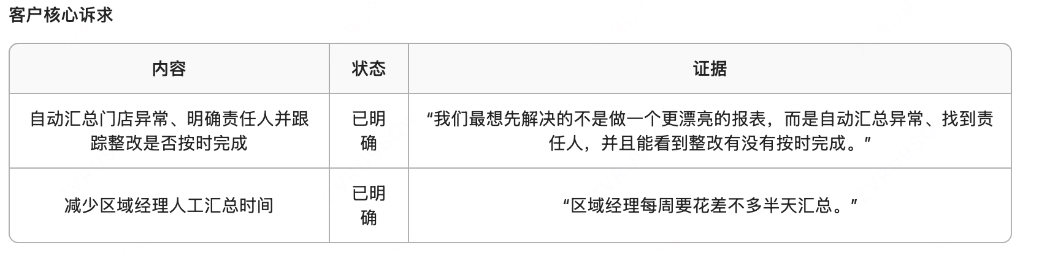
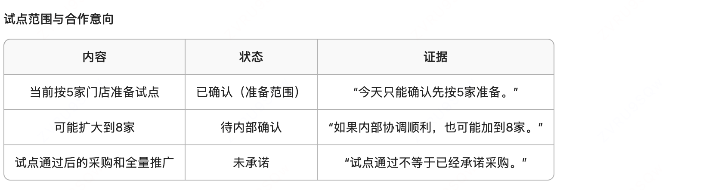
44
销售拜访记录助手案例
第二轮真实输出
Notes:
第44页｜07 销售拜访记录助手案例 逐页内容：课程生产/第一阶段/第02课_大模型基础、上下文与Prompt产品化设计_重做工作区/09_PPT结构与逐页内容 老师讲解：课程生产/第一阶段/第02课_大模型基础、上下文与Prompt产品化设计_重做工作区/05_老师版讲义 补入第43页真实结果后，更新本轮通过项、剩余问题和新问题。

Slide 55
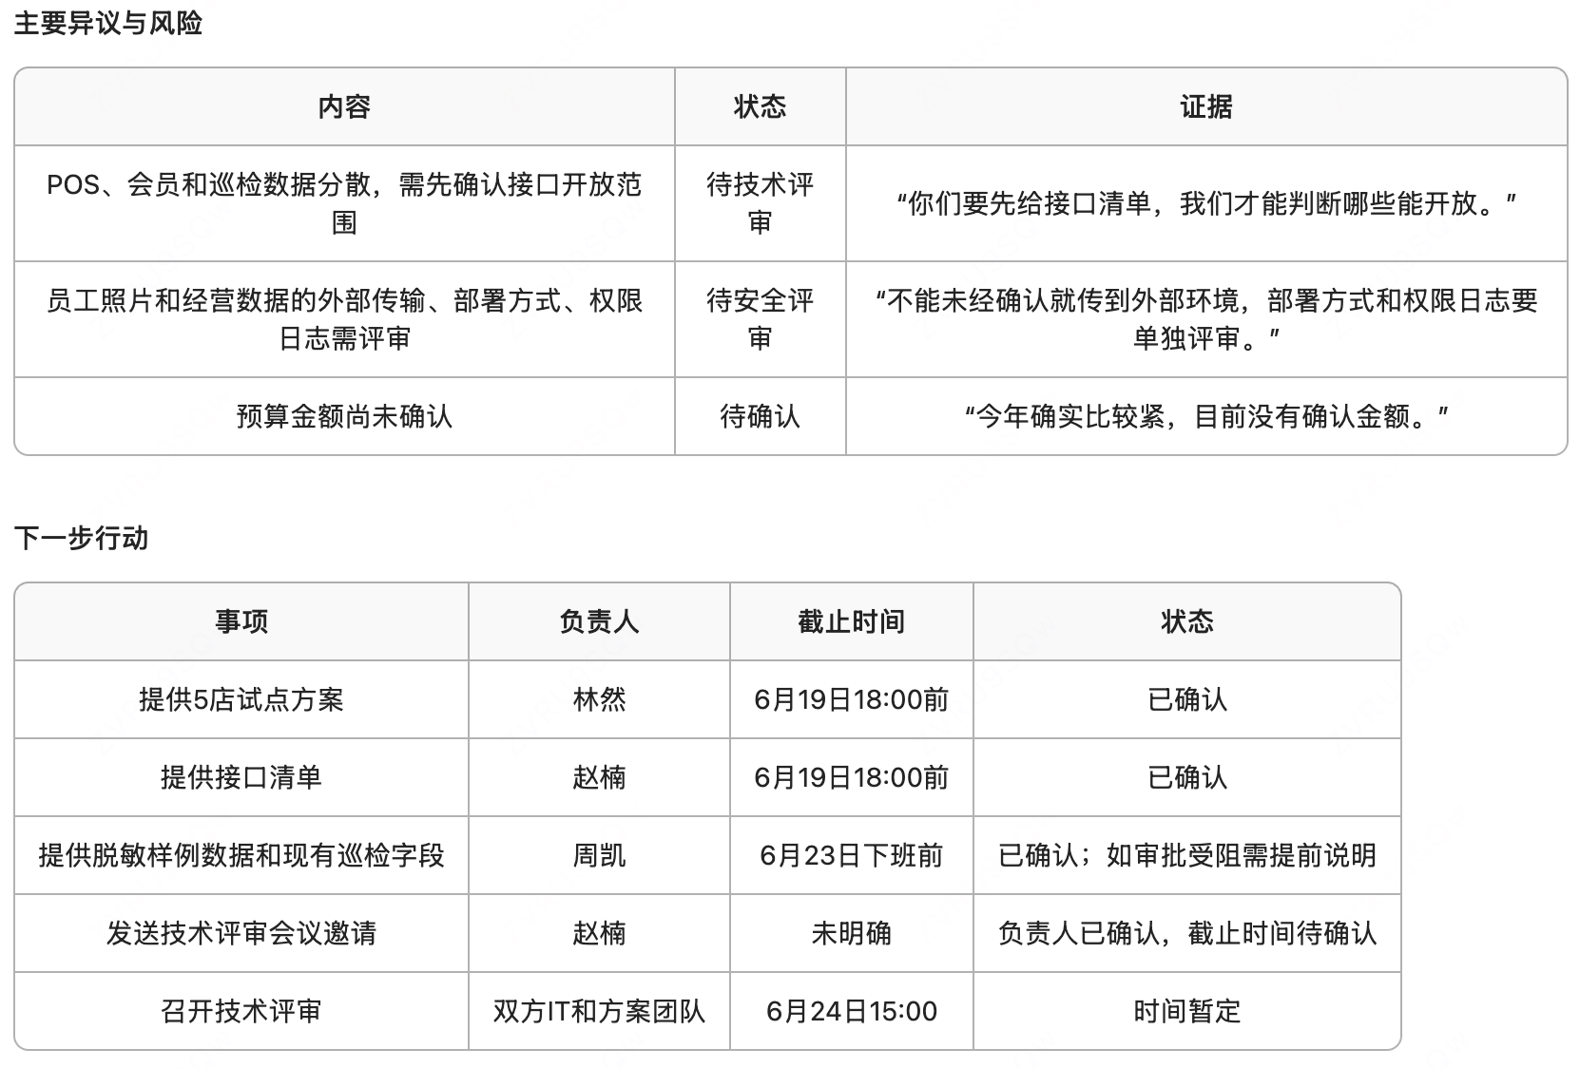
44
销售拜访记录助手案例
第二轮真实输出
Notes:
第44页｜07 销售拜访记录助手案例 逐页内容：课程生产/第一阶段/第02课_大模型基础、上下文与Prompt产品化设计_重做工作区/09_PPT结构与逐页内容 老师讲解：课程生产/第一阶段/第02课_大模型基础、上下文与Prompt产品化设计_重做工作区/05_老师版讲义 补入第43页真实结果后，更新本轮通过项、剩余问题和新问题。

Slide 56
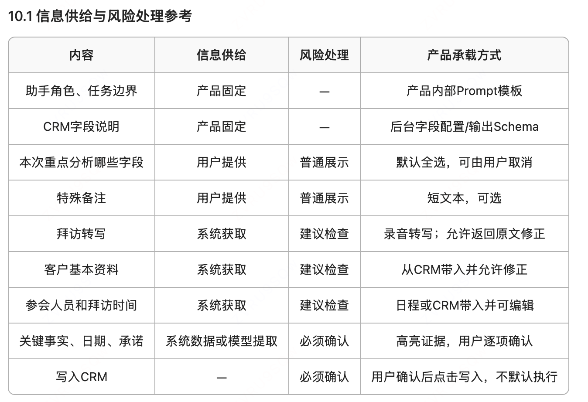
44
销售拜访记录助手案例
第二轮产品化

Slide 57
48
总结与课后作业
课后完成V1.0：先交必做版，进阶版自选
必做版｜完成即合格
进阶版
□ 场景：谁在什么时点完成什么任务
□ 输出：至少2项结果＋可检查标准
□ 设计：必要上下文＋Prompt关键骨架
□ 产品化：信息供给＋至少1项高风险处理
□ 验证：运行1条样例＋1条Bad Case＋最小修改
再补2—3条样例
保留每轮原始记录
补齐证据、权限与确认
画产品流程
AI 产品经理系统课程 · 第一阶段
09 总结与课后作业
48
Notes:
第48页｜09 总结与课后作业 逐页内容：课程生产/第一阶段/第02课_大模型基础、上下文与Prompt产品化设计_重做工作区/09_PPT结构与逐页内容 老师讲解：课程生产/第一阶段/第02课_大模型基础、上下文与Prompt产品化设计_重做工作区/05_老师版讲义 详细字段见课后作业模板；不要逐条朗读。

Slide 58
从一次好回答，
走向可重复交付。
不要先追求“万能AI产品”
下一课
先让一个具体任务被定义、被验证、被稳定交付。
场景判断与
AI产品形态选择
117—120分钟：集中答疑／确认作业选题
AI 产品经理系统课程 · 第一阶段
Notes:
第49页｜09 总结与课后作业 逐页内容：课程生产/第一阶段/第02课_大模型基础、上下文与Prompt产品化设计_重做工作区/09_PPT结构与逐页内容 老师讲解：课程生产/第一阶段/第02课_大模型基础、上下文与Prompt产品化设计_重做工作区/05_老师版讲义

